Slide 1
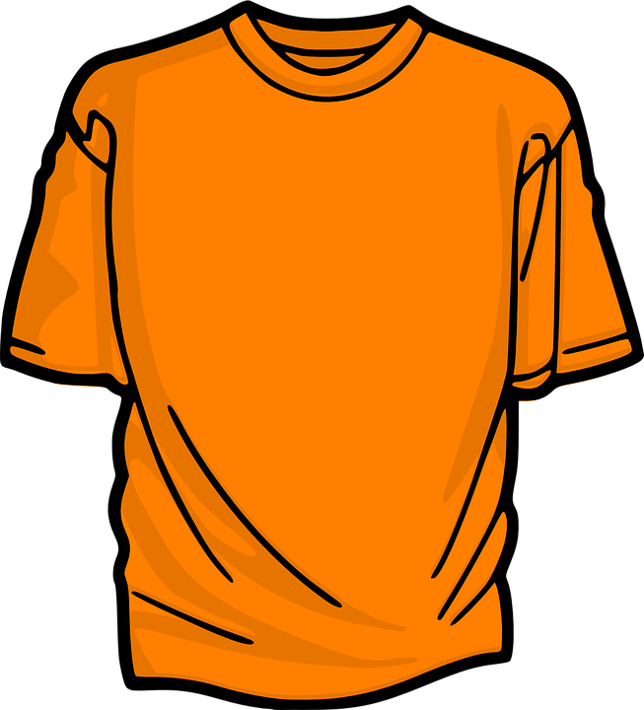
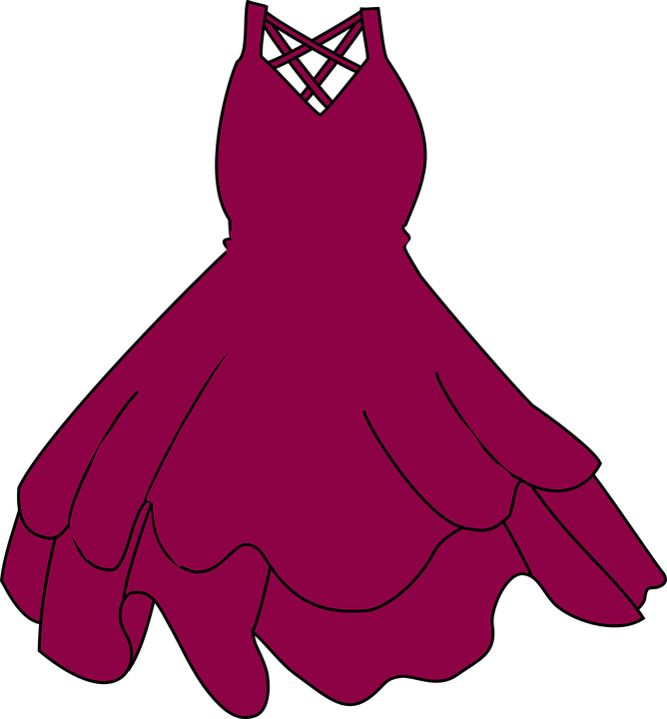

জামা
shirt/dress

Slide 2
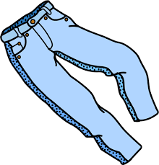
প্যান্ট
Pant

Slide 3

টুপি
hat/cap

Slide 4

চশমা
glasses

Slide 5
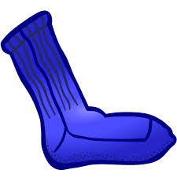
মোজা
Socks

Slide 6
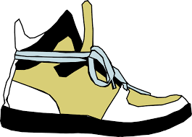
জুতো
Shoe

Slide 7

ব্রাশ
Toothbrush

Slide 8
মাজন
Toothpaste

Slide 9

চিরুনি
Comb

Slide 10

তোয়ালে
Towel

Slide 11

বই
Book

Slide 12

খাতা
Copybook/Journal

Slide 13

পেনসিল
Pencil

Slide 14

কাঁচি
Scissors

Slide 15

খেলনা
Toy

Slide 16
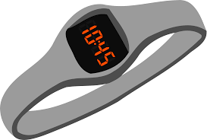
ঘড়ি
Watch

Slide 17

পুতুল
Doll

Slide 18
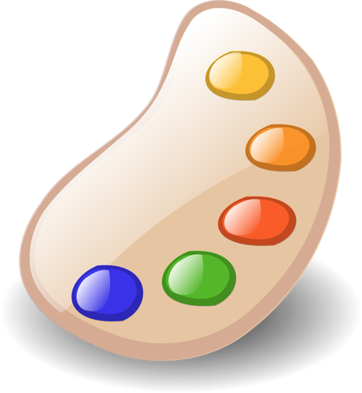
রঙ
Colors

Slide 19

তুলি
Paintbrush
ম
জা
রু

